Slide 1
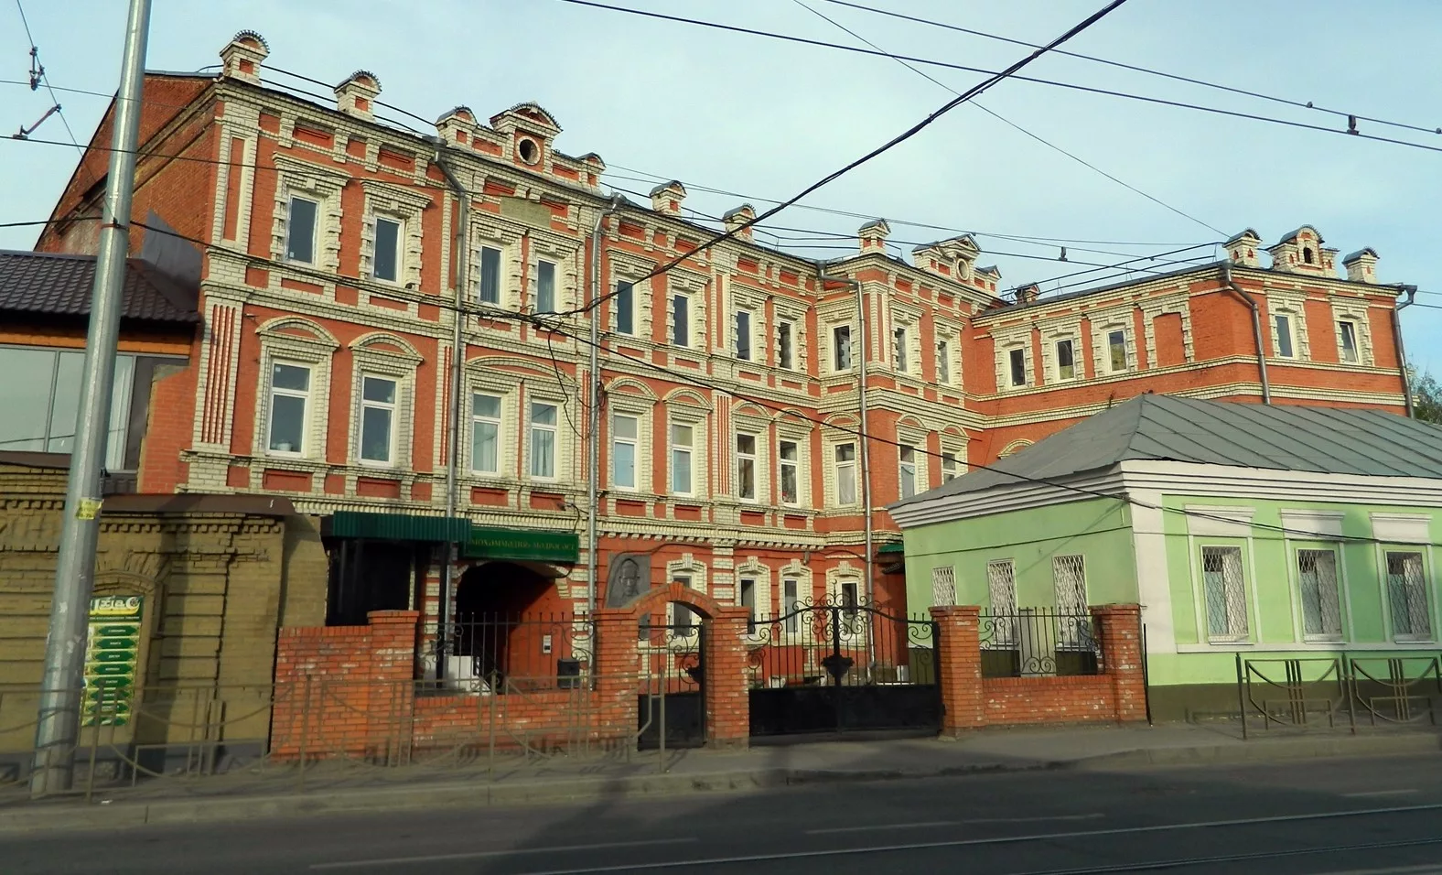
Медресе Мухаммадия

Slide 2
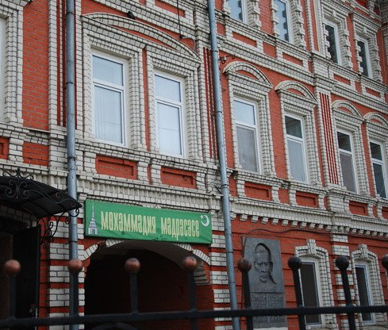
Карл Фукс писал: «Всякому заезжему, без сомнения, странно покажется найти в Казанских Татарах народ более образованный, нежели некоторые, даже Европейские. Татарин, не умеющий читать и писать, презирается своими землянами, и, как гражданин, не пользуется уважением других».

Slide 3
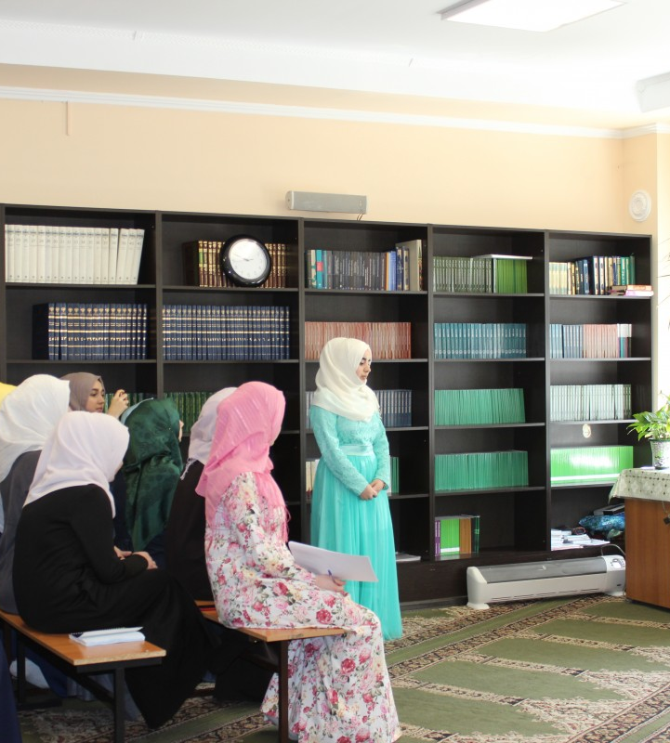
Главными учреждениями татарской системы образования для детей были медресе. Они выполняли роль средней школы и мусульманской семинарии. Медресе Мухаммадия считалось самым престижным медресе в Старо-Татарской слободе.

Slide 4
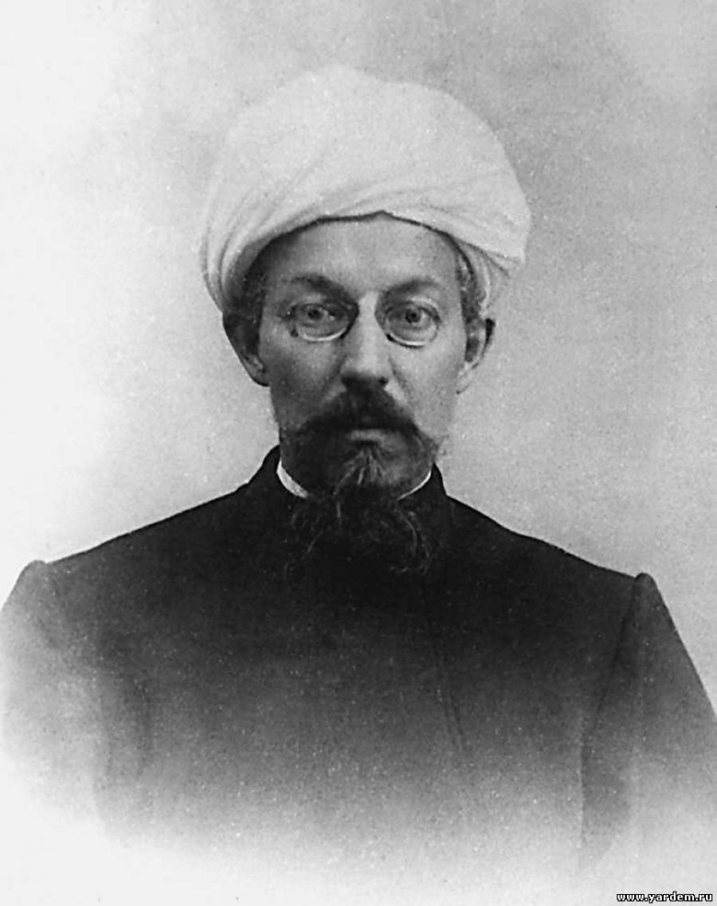
Появление медресе связывают с именем Галимзяна Баруди (Галеева) – видным просветителем и знатоком религии. Однако медресе названа в честь его отца – Мухамедзяна Галеева.
Баруди – это не настоящая фамилия, а псевдоним, который в переводе с арабского языка означает порох. Отец Галимзяна Баруди (Галеева) был из Пороховской слободы.

Slide 5
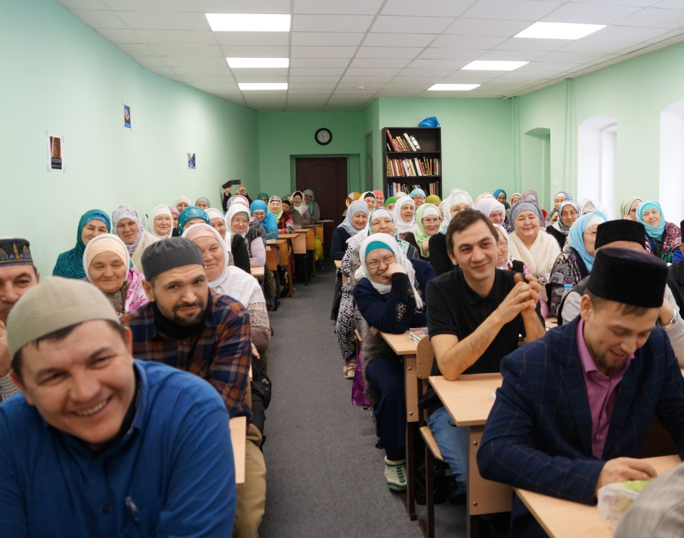
Медресе Мухаммадия отличалось введением новых для того времени подходов к обучению. За 36 лет своего существования медресе выпустило более тысячи шакирдов.

Slide 6
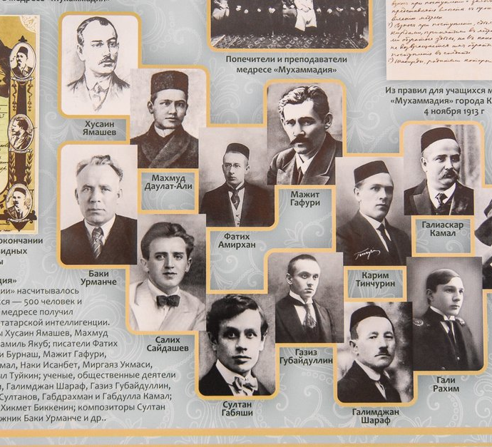
Медресе в разное время заканчивали такие выдающиеся татарские деятели, как общественный деятель Х. Ямашев, писатель Ф. Амирхан, писатель М. Гафури, драматург К. Тинчурин, драматург Г. Камал, музыкант С. Сайдашев, художник Б. Урманче.

